Slide 1
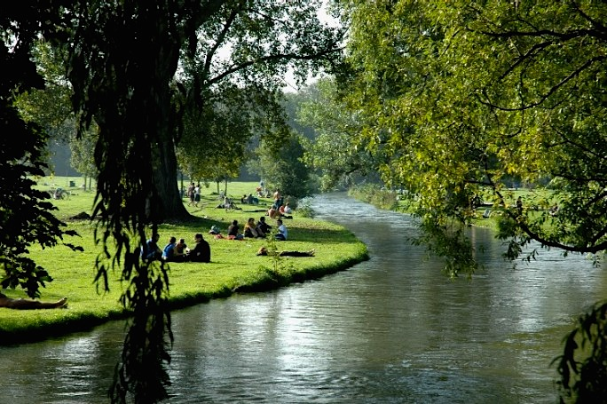
Англійський сад

Slide 2
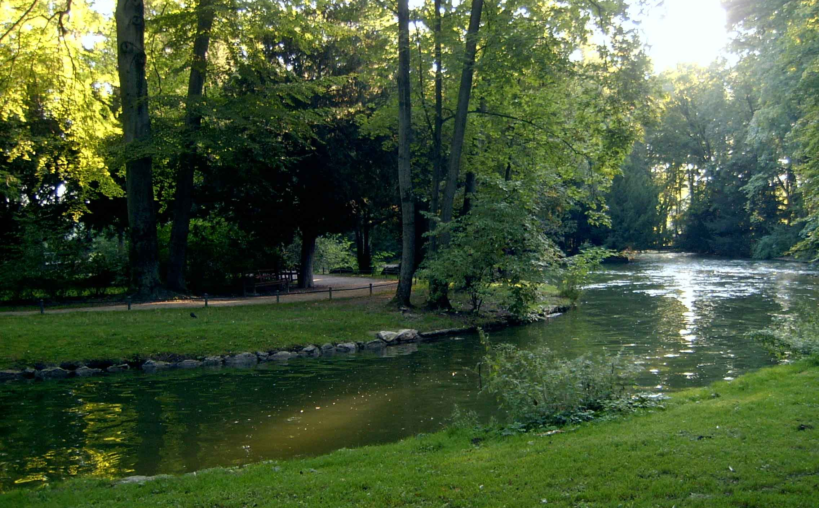
Англія - законодавець садової моди, здавна відома прекрасними садами, а словосполучення англійський сад давно і по праву вважається загальною назвою. Садово-паркове мистецтво Англії взяло початок розвитку кілька століть тому і до цього дня є еталоном в ландшафтному мистецтві. Більшість англійських старовинних садів і парків збережено в первозданному вигляді. Як старовинні, так і сучасні сади Англії, уособлюють собою вишуканий смак, досконалість і задовольняють найвибагливіші і вимогливі погляди поціновувачів.

Slide 3
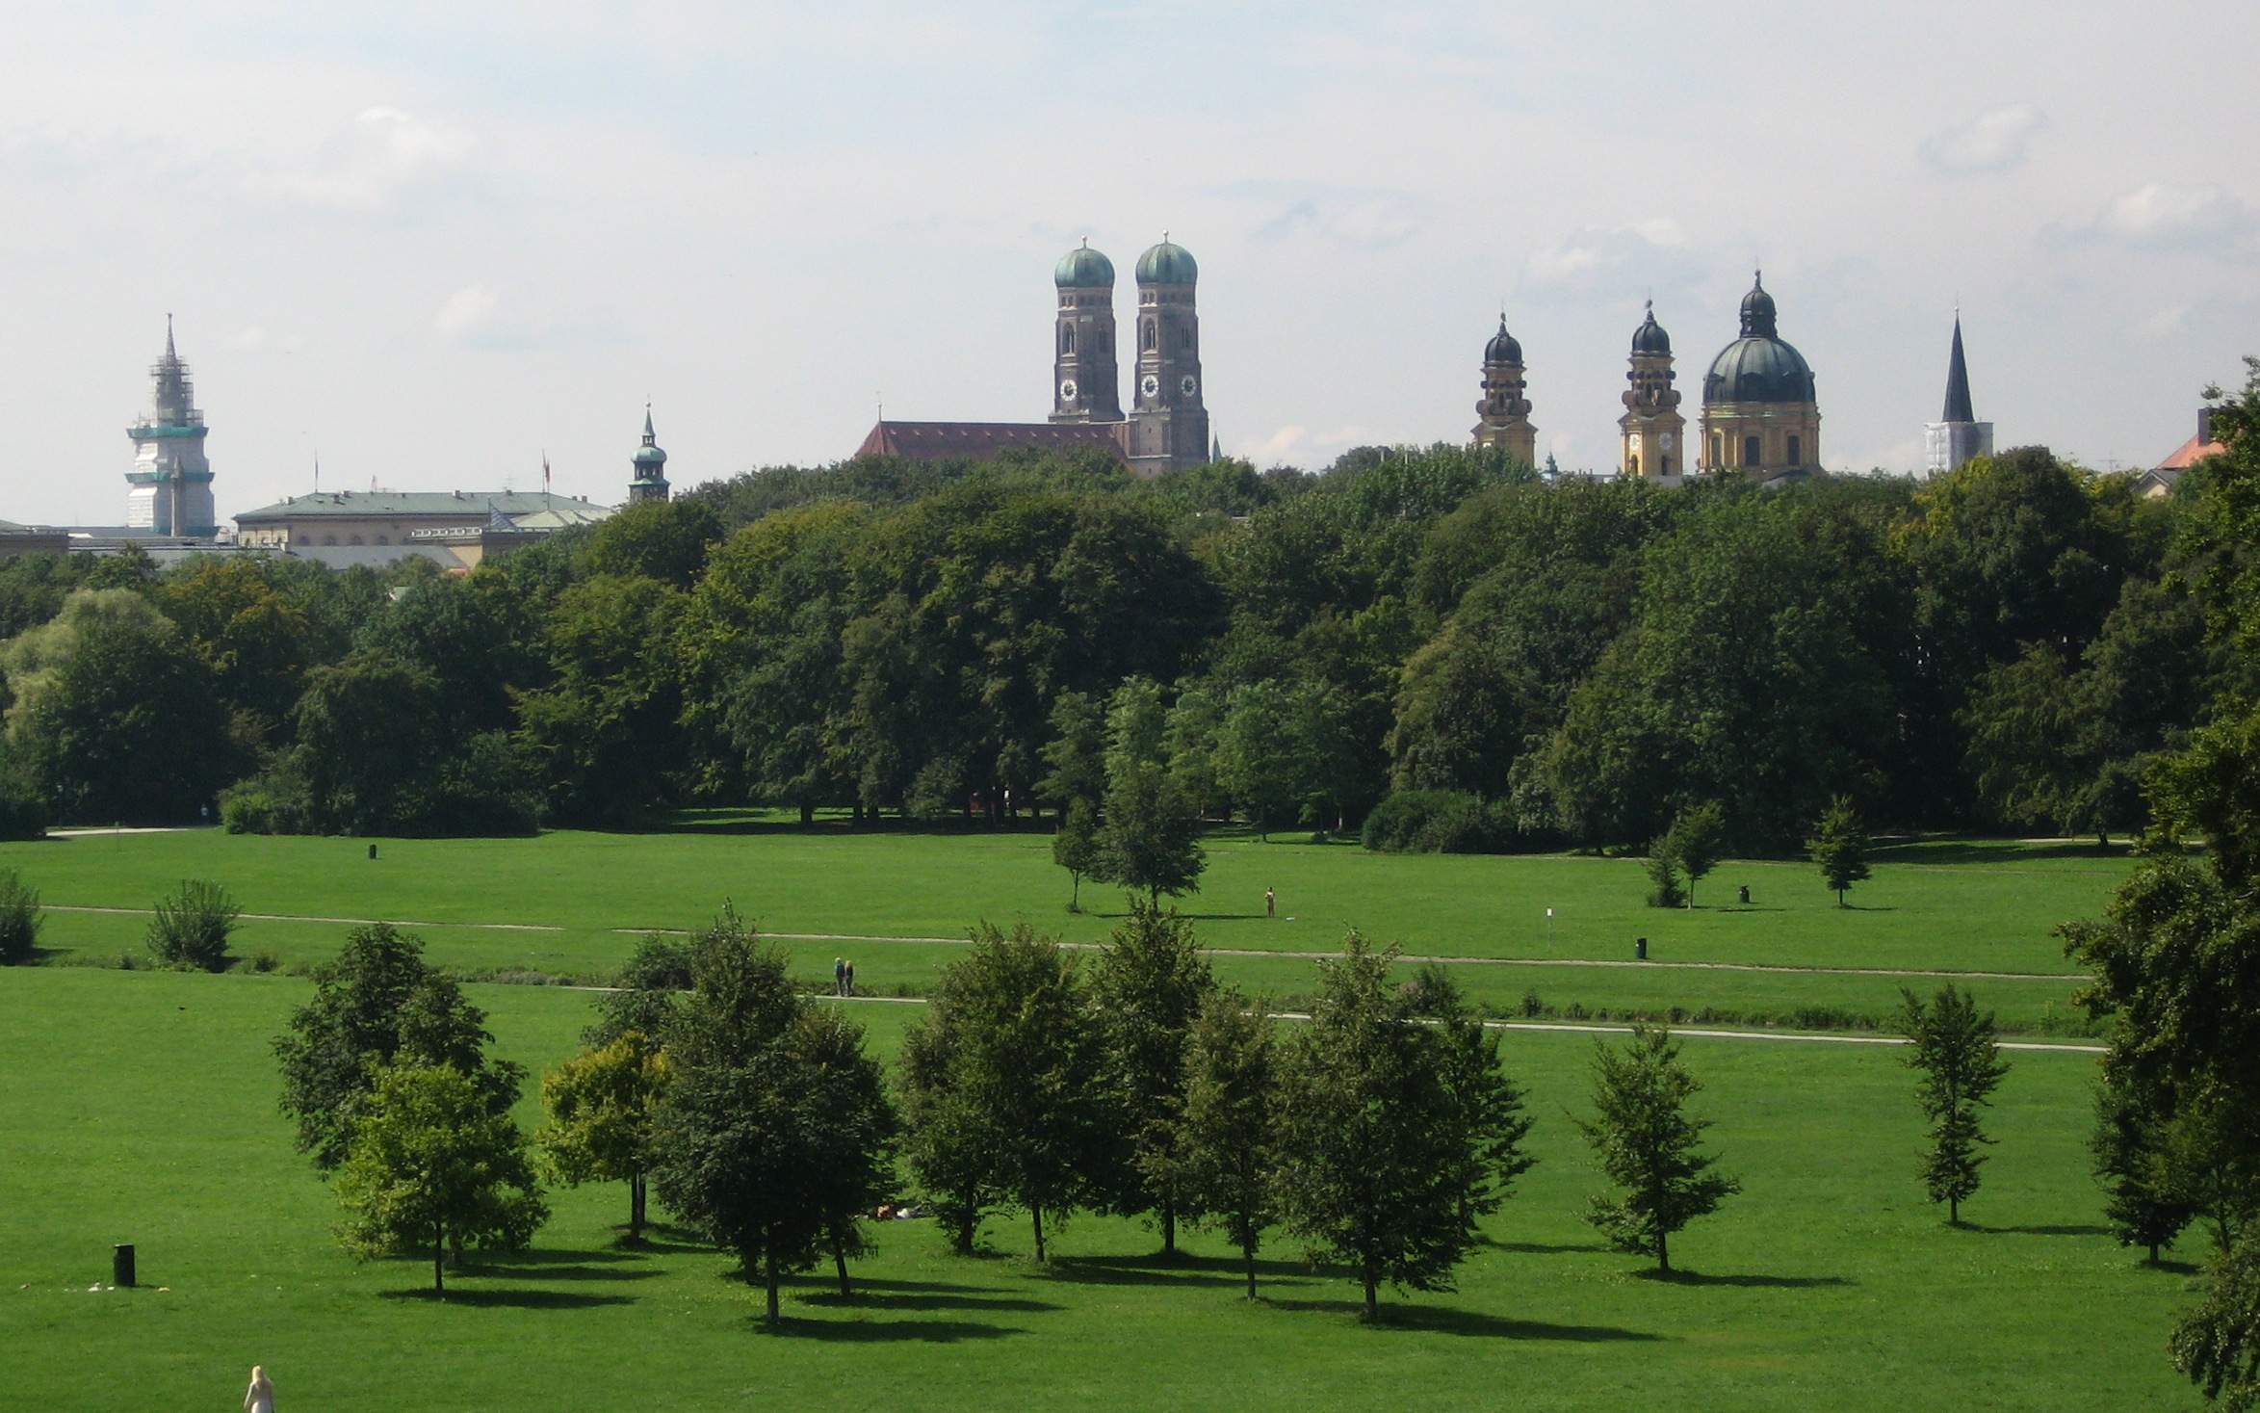
Сучасні сади Англії відрізняються дивовижною скромністю і простотою в підборі рослин. Садівники талановито використовують рядові екземпляри, наприклад, домінантою композиції можна побачити чортополох. Саме з Англії поширилася мода по максимуму використовувати легкі у догляді квіти і трави.

Slide 4
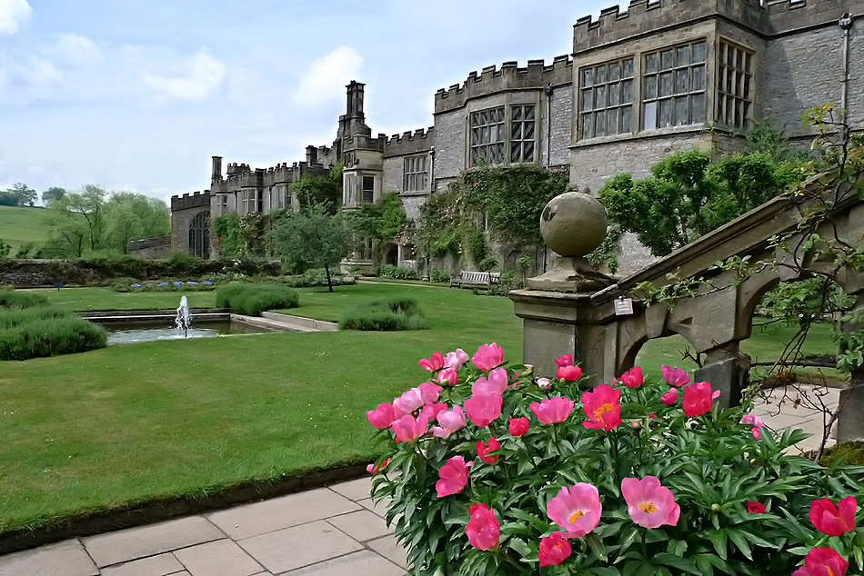

Slide 5
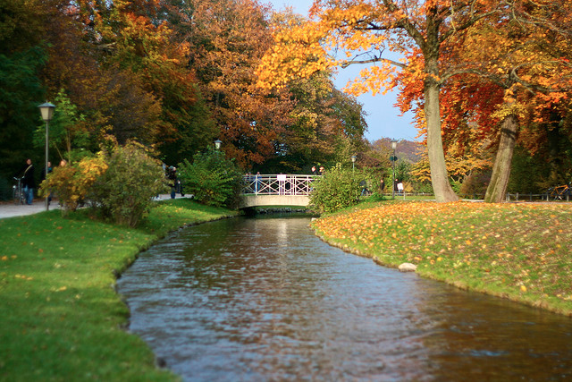
Англійський дизайн саду або пейзажний стиль імітує природний ландшафт. Рослини висаджуються ярусами в залежності від їх розмірів. Категорично забороняються прямі відрізки і геометричні форми. Усі лінії повинні бути плавні, а композиції — природні. У такому саду кущі зберігають природні форми, а ось газон має бути ідеально підстрижений. Береги водойм вільні від каменю, русла струмків змієподібно згинаються. Часто використовуються арки з виткими рослинами. Англійський сад хоч і виглядає дещо суворо, але це лише додає йому урочистості і респектабельності.

Slide 6
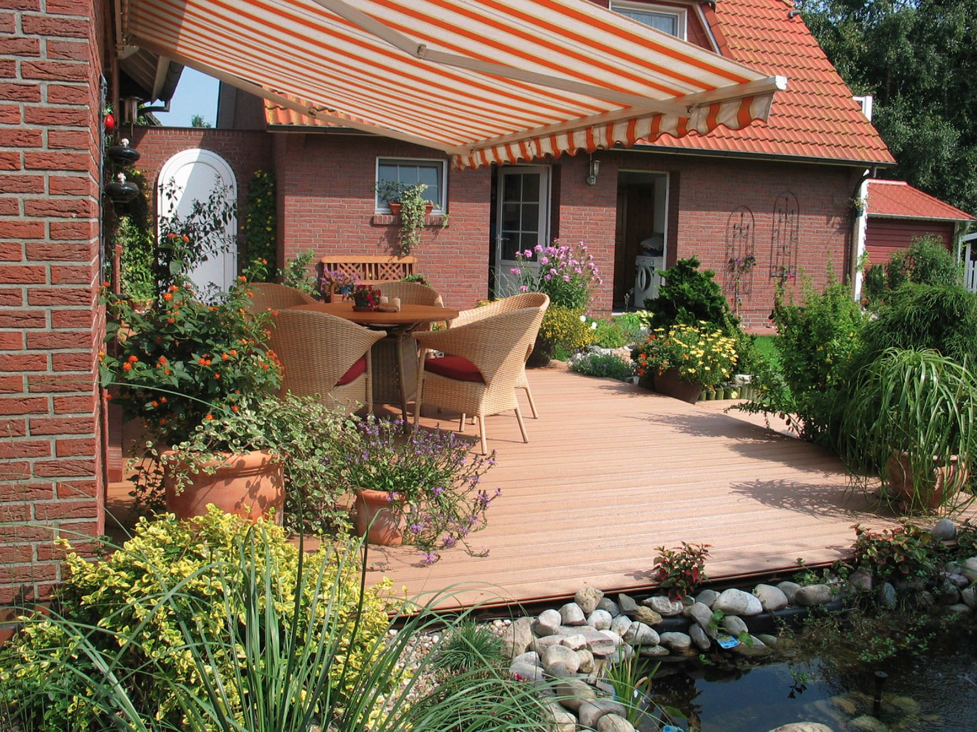
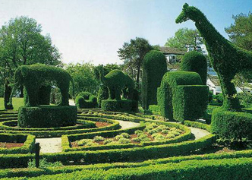
Особливості англійського саду:
Тераса
Тераса — це елемент, де піднятий майданчик вимощують або посипають гравієм. Піднята тераса тримає будинок сухим і забезпечує перехід між твердими матеріалами архітектури та більш м'якими саду.
Фігурна стрижка кущів
Фігурна стрижка кущів — це мистецтво створення скульптур, використовуючи дерева, кущі та напівкущі.

Slide 7
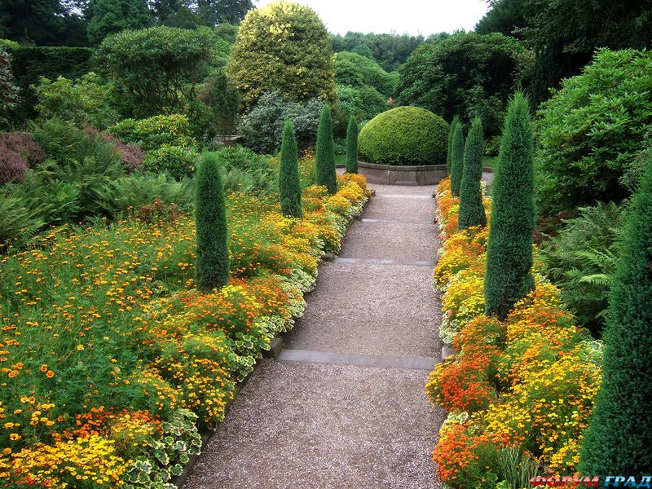

Slide 8
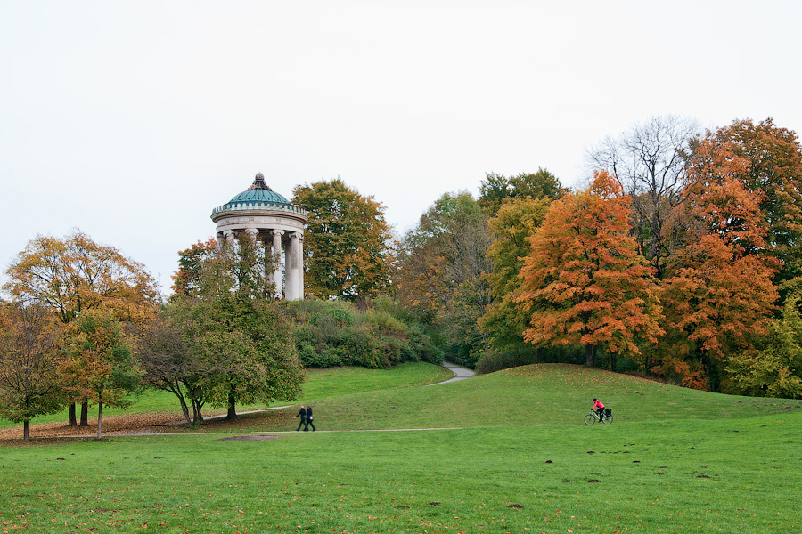
Незважаючи на слідування традиціям і тонке ставлення до історії та спадщини, англійці активно прагнуть привносити сучасні погляди в ландшафтне мистецтво. Вони диктують ландшафтну моду. Нещодавно вони запропонували унікальні композиції з овочів та квітів і повернули моду на город. Квітники, складені з ретельно підібраних за кольором і зовнішнім виглядом городніх рослин, є чудовими композиціями. А клумби, прикрашені ажурним листям петрушки кучерявої, втішають око найвибагливіших модників.

